Slide 1
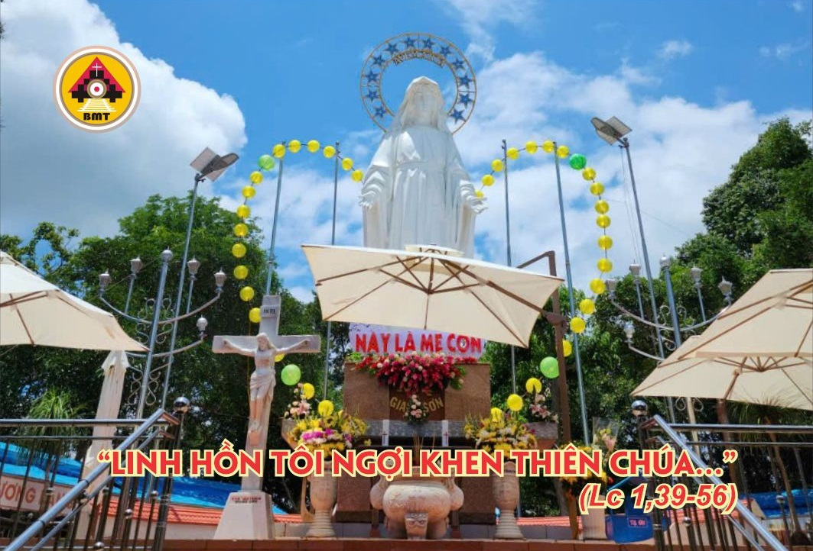

THỨ BẢY TUẦN XIX THƯỜNG NIÊN A

Slide 2
Ca Nhập Lễ
Lạy Đức Maria, mọi người tôn vinh Mẹ là đấng hôm nay được nhắc lên trên các Thiên Thần, và khải hoàn với Chúa Kitô đến muôn đời.

Slide 3

Bài Đọc 1:1 Sb 15, 3-4. 15-16; 16, 1-2
“Mọi người cung nghinh hòm bia Thiên Chúa đến đặt giữa nhà xếp do Đavít dựng lên”.
Trích sách Sử Biên Niên quyển thứ nhất.

Slide 4
Đáp Ca
Tv 131, 6-7. 9-10. 13-14
Đáp: Lạy Chúa, xin lên đường đi tới nơi an nghỉ, Chúa và Hòm bia oai quyền của Chúa cùng đi

Slide 5

Bài Đọc 2:1 Cr 15, 54-57
“Người đã ban cho chúng ta sự chiến thắng nhờ Đức Giêsu Kitô”.
Trích thư thứ nhất của Thánh Phaolô Tông đồ gửi tín hữu Côrintô.

Slide 6
Alleluia: Lc 11, 28
Alleluia-alleluia: – Phúc cho những ai nghe và giữ lời Thiên Chúa. –Alleluia.

Slide 7
Phúc âm: Lc 11, 27-28

Slide 8


Slide 9
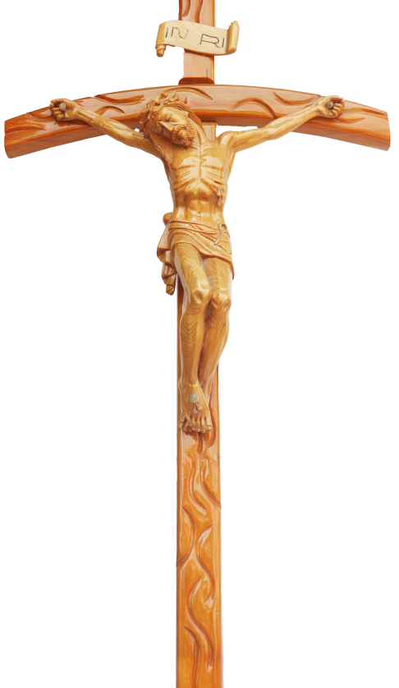


LỜI NGUYỆN TÍN HỮU

Slide 10

DÂNG LỄ

Slide 11
CA HIỆP LỄ
Phúc cho lòng Đức Trinh nữ Maria đã cưu mang Con Thiên Chúa Cha hằng hữu.

Slide 12
THỨ BẢY TUẦN XIX THƯỜNG NIÊN A

